Slide 1



Prílohy k výzvam na projekty rozvojovej spolupráce a humanitárnej pomoci 2026
SlovakAid GOOD IDEA SLOVAKIA
www.slovakaid.sk

Slide 2



OBSAH
Všeobecné zásady k prílohám
Jednotlivé prílohy

Slide 3
Všeobecné zásady k prílohám:
Použiť aktuálne formuláre z roku 2026.
Použiť slovenský jazyk (výnimka sú: CV, SSOÚ a podporné listy).
Vyplniť všetky časti príloh, modré inštrukcie vymazať.
Označiť všetky prílohy číslom projektu nie iba číslom výzvy.
Všetky prílohy so žiadosťou o dotáciu nahrať do Dotačného portálu (originálnu žiadosť o dotáciu doručiť).
Zjednotiť údaje medzi žiadosťou o dotáciu, logickým rámcom, personálnou tabuľkou, harmonogramom a rozpočtom projektu.
Nemeniť formu príloh, nevymazávať povinné časti a nepridávať nové časti.
Odovzdať vo forme určenej v príslušnej výzve.
Ak si si nie istá/istý ako prílohu vyplniť, pozri sa na relevantnú výzvu, FP 2026 a kontaktuj príslušného PFM.
Notes:
Zjednotiť údaje medzi žiadosťou o dotáciu, logickým rámcom, personálnou tabuľkou, harmonogramom aktivít a rozpočtom projektu – rovnaké pomenovanie projektu, aktivít, pozícii, dĺžka projektu (zapisuje sa do GM systému, projektovej žiadosti a harmonogramu), trvanie aktivít (žiadosť a harmonogram).
formulár rozpočtu projektu vo formáte *.xlsx

Slide 4
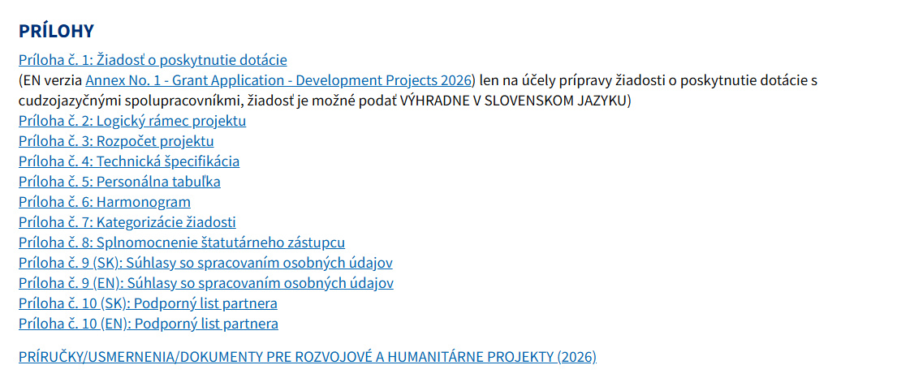
Prílohy k jednotlivým výzvam sú na webe tu: Vyhlásené výzvy - SlovakAid
*V tejto prezentácii sa nevenujeme prílohám č. 3 a č. 7.“

Slide 5
Prílohy žiadosti o poskytnutie dotácie
na projekty rozvojovej spolupráce Slovenskej republiky
Príloha č. 1 Žiadosť o poskytnutie dotácie
Príloha č. 2 Logický rámec projektu
Príloha č. 3 Rozpočet projektu
Príloha č. 4 Technická špecifikácia
Príloha č. 5 Personálna tabuľka
Príloha č. 6 Harmonogram
Príloha č. 7 Kategorizácia žiadosti
Životopisy riadiaceho, odborného a expertného personálu žiadateľa a partnera.
Príloha č. 9 Podpísané súhlasy so spracovaním osobných údajov v zmysle zákona č.18/2018 Z. z. pre riadiaci, odborný a expertný personál žiadateľa aj partnera.
Príloha č. 10 Podporný list partnera
Detailné zadávacie podmienky
Notes:
Červené sú nepovinné
Tech. Špecifikácia: v prípade, ak sa v rámci projektu budú nakupovať technické zariadenia, prístroje, nástroje resp. sa budú realizovať stavebné práce alebo rekonštrukčné práce
Pri RV nepotrebný podporný list (povinný len ak majú partnera)
Výzva!

Slide 6
Prílohy žiadosti o poskytnutie dotácie
pre humanitárne projekty Slovenskej republiky
Príloha č. 1 Žiadosť o poskytnutie dotácie
Príloha č. 2 Logický rámec projektu
Príloha č. 3 Rozpočet projektu
Príloha č. 4 Technická špecifikácia
Príloha č. 5 Personálna tabuľka
Príloha č. 6 Harmonogram
Príloha č. 7 Kategorizácia žiadosti
Životopisy riadiaceho, odborného a expertného personálu žiadateľa a partnera.
Príloha č. 9 Podpísané súhlasy so spracovaním osobných údajov v zmysle zákona č.18/2018 Z. z. pre riadiaci, odborný a expertný personál žiadateľa aj partnera.
Detailné zadávacie podmienky
Kópia podpísaného podporného listu partnera v krajine realizácie
Bezpečnostné pravidlá implementačnej organizácie (povinné pre SAMRS/2026/HUM/1/UA/1)
Notes:
Bezpečnostné pravidlá implementačnej organizácie (povinná príloha k žiadosti o poskytnutie dotácie, formát pravidiel si definuje sám žiadateľ, minimálne požiadavky na obsah sú uvedené v podmienke 13, časti 2.1 výzvy)
Nech si to ale skontrolujú v konkrétnej výzve

Slide 7
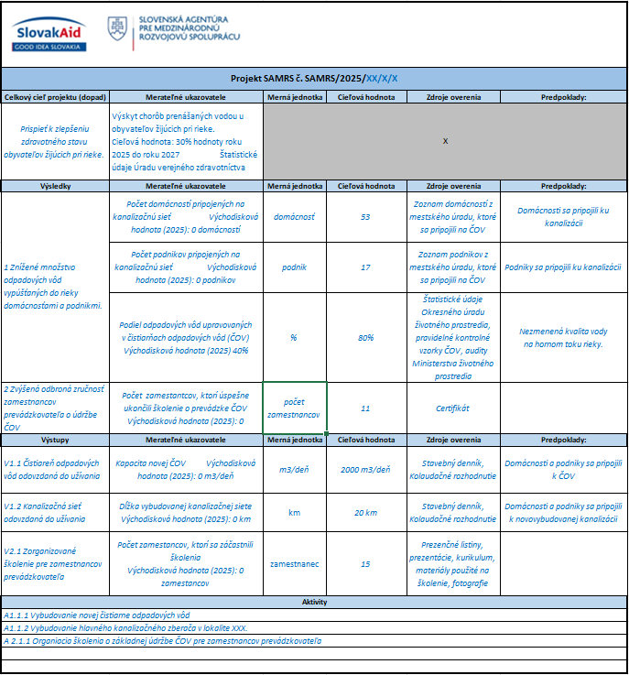
Príloha č. 2: Logický rámec projektu
Logika intervencie („Theory of change“)
Nižšie úrovne musia prispievať k napĺňaniu vyšších úrovní
Indikátory
Zamerané na výsledok, nie na proces
SMART (špecifické, merateľné, dosiahnuteľné, relevantné, časovo obmedzené)
Zdroje overenia
Navrhnúť len také, ktoré viete dodať.
Notes:
Oproti minulému roku upravený – zostávajú 4 úrovne – Aktivity, Výstupy, Výsledky a Celkový cieľ projektu
Výsledky projektu odporúčame maximálne dva
Označenie aktivity trojčíslím napr. 1.1.1.
Označenie výstupov dvomi číslami, ktoré sú prepojené na aktivity. Napr. Výstup 1.1. budú naviazané na aktivity 1.1.1., 1.1.2., 1.1.3. ale výstup 2.1. bude prepojený s aktivitami 2.1.1., 2.1.2. atď
Označenie Výsledkov projektu jedným číslom. Výstup 1.1. sa prepája na výsledok 1.
Pri cieľovej hodnote buďte realistický. K naplneniu cieľovej hodnoty a oprávnenosti výdavku je potrebné dosiahnúť min. 75%.
Zdroje overenia musia byť očíslované, realistické a vyjadrujúce určitú úroveň. Pri školeniach odporúčame vstupný a záverečný test. Pri infraštruktúre napr. fotodokomentáciu pred a po. Takisto prieskum spokojnosti u cieľových skupín.
Pri ukazovateľoch týkajúcich sa osôb bude prijímateľ povinný uviesť okrem celkového počtu osôb aj počet mužov a žien, resp. chlapcov a dievčat a počet osôb so špeciálnymi zdravotnými a vzdelávacími potrebami zapojených do projektových aktivít

Slide 8
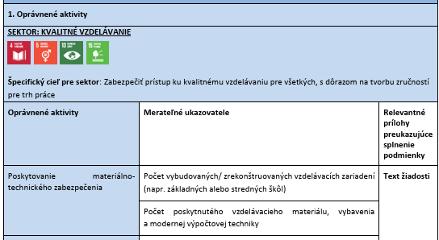
Pri vypĺňaní postupujte podľa obsahového vymedzenia vo výzvach!
HUM, PPP, RV, ROZ - nutné vybrať si aspoň jednu z oprávnených aktivít a aspoň jeden merateľný ukazovateľ z príslušnej výzvy. ROZ má sektory rozdelené podľa krajiny.
Tvorba vlastných ukazovateľov – musia byť tematicky prepojené na príslušný sektor v konkrétnej výzve.
Notes:
D majú vlastný systém

Slide 9
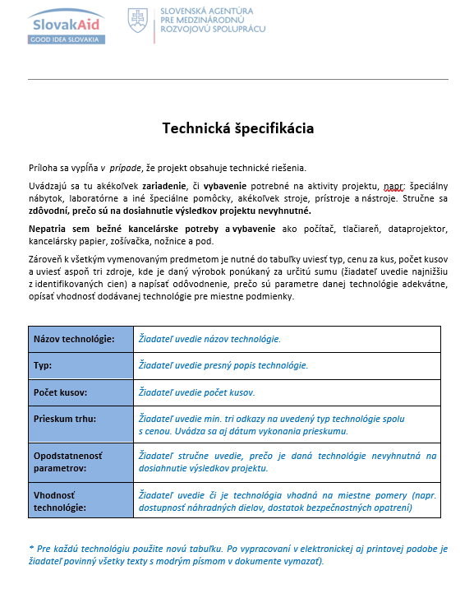
Príloha č. 4: Technická špecifikácia
Notes:
Tri cenové ponuky
Pre každú technológiu použite novú tabuľku. Po vypracovaní v elektronickej aj printovej podobe je žiadateľ povinný všetky texty s modrým písmom v dokumente vymazať).

Slide 10
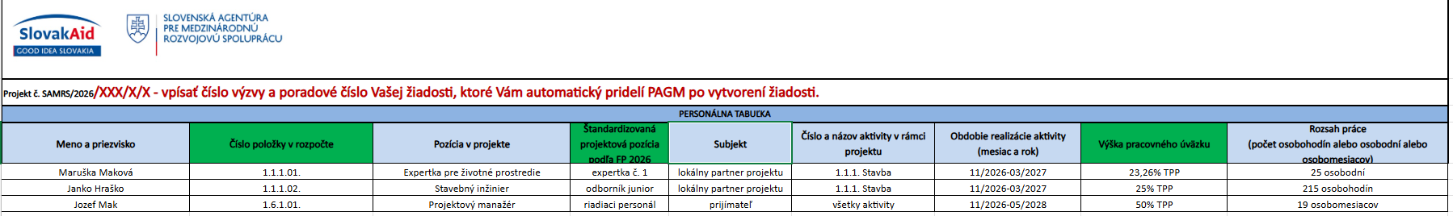
Príloha č. 5: Personálna tabuľka
Notes:
Pri pozícii v projekte prosím o špecifikáciu, ku ktorej limitnej položke podľa FP daný perosnál/expert patrí, aby bolo jasné priame prepojenie na limity na úrovni projektu – do zátvorky napríklad expert junior a senior, odborník junior a podobne.
Subjekt – prijímateľ/partner
Číslo a názov aktivity – pri riadiacom personáli špecifikovať že ide o riadiaci personál – a práca na projekte (príprava vyúčtovaní a podobne)

Slide 11
Do personálnej matice zapísať každú pozíciu samostatne:
1.1.1.01. Senior expert na odpadové hospodárstvo
1.1.1.02. Junior expert na odpadové hospodárstvo
alebo
1.1.1.01. Senior expert na odpadové hospodárstvo č.1
1.1.1.01. Senior expert na odpadové hospodárstvo č.2
Do rozpočtu projektu možno mať v rámci jednej položky napr. viacero osôb. Podmienka je, že cena jednotiek musí byť rovnaká:
Notes:
V prípade viacerých expertov na odpadové hospodárstvo v rámci jednej položky je potrebné očíslovať (iba za podmienky, že cenová jednotka bude rovnaká. V rozpočte ide o jednu položku. V personálnej matici ale prosíme uviesť dve rozdielne osoby, na dva riadky, aby to bolo z projektu jasné.

Slide 12
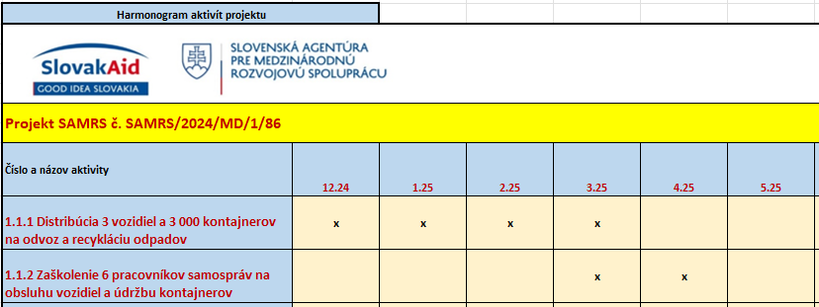
Príloha č. 6: Harmonogram
Ak chcete využiť možnosť posledného mesiaca realizácie projektu na prípravu záverečnej dokumentácie, v tomto mesiaci nie je možné realizovať iné aktivity. V rámci Harmonogramu uveďte poslednú – neočíslovanú aktivitu – „príprava záverečnej dokumentácie“.
Notes:
Všetko v súlade s logickým rámcom
Číslo a názov aktivity – píšte aj názvy!
Ak plánujete využiť možnosť preplatenia mzdy pre riadiaci personál aj posledný mesiac realizácie s cieľom prípravy záverečnej správy a vyúčtovania, v tomto mesiaci nie je možné realizovať iné aktivity. V rámci Harmonogramu uveďte poslednú – neočíslovanú aktivitu – „príprava záverečnej dokumentácie“.

Slide 13
Životopisy
Informácie o vzdelaní – stupeň vzdelania a odbor + dodatočné vzdelávanie relevantné k téme projektu/aktivity
Pracovné skúsenosti – počet rokov v rámci odboru relevantnému k pozícii
CV môže byť v anglickom jazyku
Ľubovoľná forma CV
Názov súboru aby kopíroval vzor: „CV meno a priezvisko“, „GDPR meno a priezvisko“
Do dotačného portálu nie je možné nahrávať *zip alebo *rar súbory
Notes:
Kontrola voči FP

Slide 14
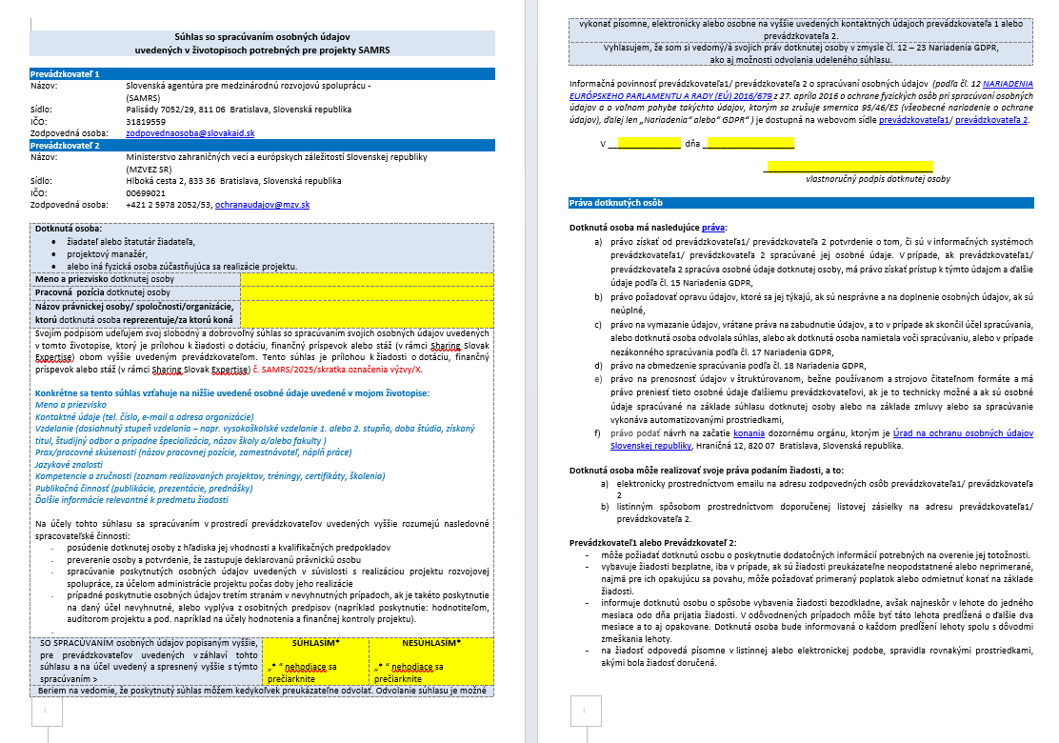
Príloha č. 9: Súhlas so spracovaní osobných údajov
Notes:
Aktuálny formulár – je v dvoch jazykoch, vypĺňanie žltých miest. Modrý text nemažeme. Červeným je text, kde je potrebné aby ste napísali číslo projektu
Súhlas je potrebný pre všetok personál na projekte, ktorý je známy v procese podávania žiadosti – nepotrebujeme originál – skenujú

Slide 15
Príloha č.: 10 Podporný list od partnera
Vzor ako príloha výzvy.
Podpísaný štatutárnym zástupcom subjektu partnera, odovzdaný ako scan v AJ.
Obsahom podporného listu je:
vyjadrenie súhlasu všetkých partnerov s realizáciou projektu,
vyjadrenie partnera o jeho pripravenosti zdieľať prípadné náklady na projekt,
vyjadrenie partnera, že umožní vstup a poskytne asistenciu pri monitoringu a hodnotení projektu,
súhlas partnera so zadávacími podmienkami (ak relevantné),
potvrdenie partnera, že najneskôr pri ukončení projektu prevezme majetok obstaraný v rámci projektu (ak relevantné).
Notes:
Žiadateľ môže mať viac partnerov projektu. Okrem partnera, právnickej osoby, založenej podľa právneho poriadku partnerskej krajiny (ktorý je povinný), môžu byť partnerom aj právnické osoby založené podľa právneho poriadku inej krajiny.
Viac info vo výzve

Slide 16
Iné prílohy:
Detailné zadávacie podmienky vo formáte *.docx alebo *.xlsx. Ak v čase predloženia žiadosti nebudú obsadené pozície odborného a expertného personálu v projekte je žiadateľ povinný priložiť detailné zadávacie podmienky na dané pozície.
Bezpečnostné pravidlá implementačnej organizácie (povinná príloha k žiadosti o poskytnutie dotácie, formát pravidiel si definuje sám žiadateľ, minimálne požiadavky na obsah sú uvedené v podmienke 13, časti 2.1 výzvy)
Splnomocnenie štatutárneho zástupcu overené notárom
Notes:
Zadávacie podmienky – PM musia byť známi, ostatní nemusia – ked nie sú, detailné zadávacie podmienky. Nemáme formulár.
Bezp. Pravidlá – HUM UA – inde toto nie je potrebné

Slide 17
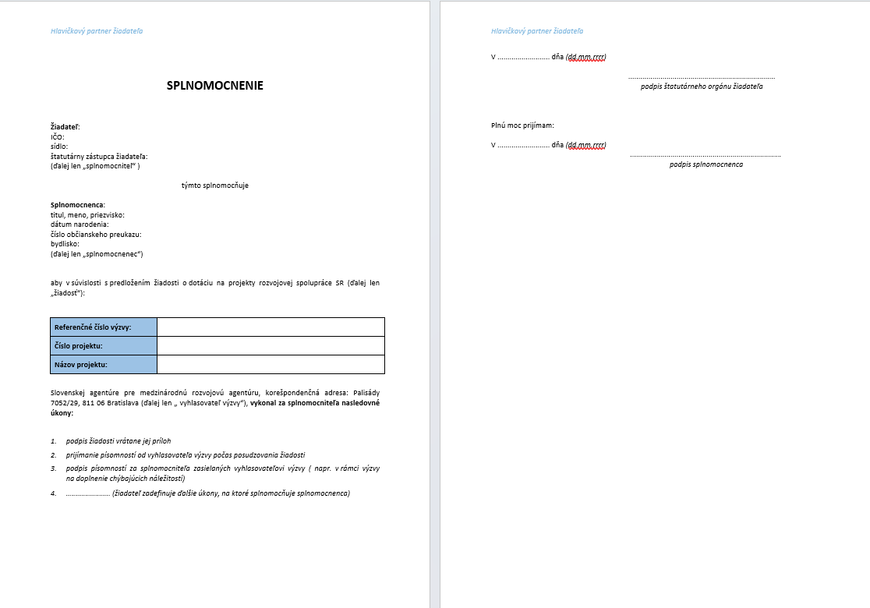
Notes:
Formulár nie je záväzný – môžete, nemusíte použiť

Slide 18
Ďakujem za pozornosť
Mgr. Mária Káčeriková
PFM SAMRS
tel: + 421 2 3213 2610
e-mail: maria.kacerikova@slovakaid.sk
Slovenská agentúra pre medzinárodnú
rozvojovú spoluprácu (SAMRS)
Palisády 29 | 811 06 Bratislava | SR
www.slovakaid.sk

